Slide 1



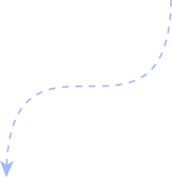


© 2025 Diecézní katechetické centrum Brno
Detektivní pátrání
VÁCLAV DRBOLA
JAN BULA

Slide 2
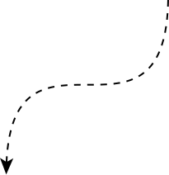

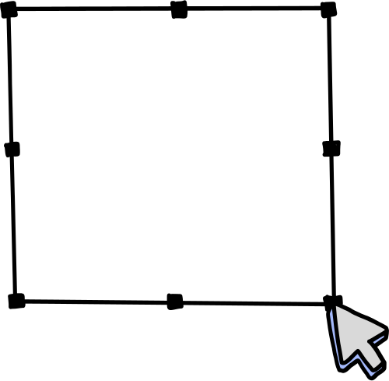
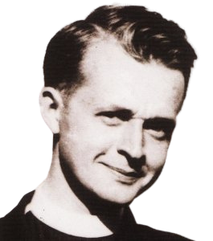

Jan Bula
Můj život nebyl nadarmo.

Slide 3
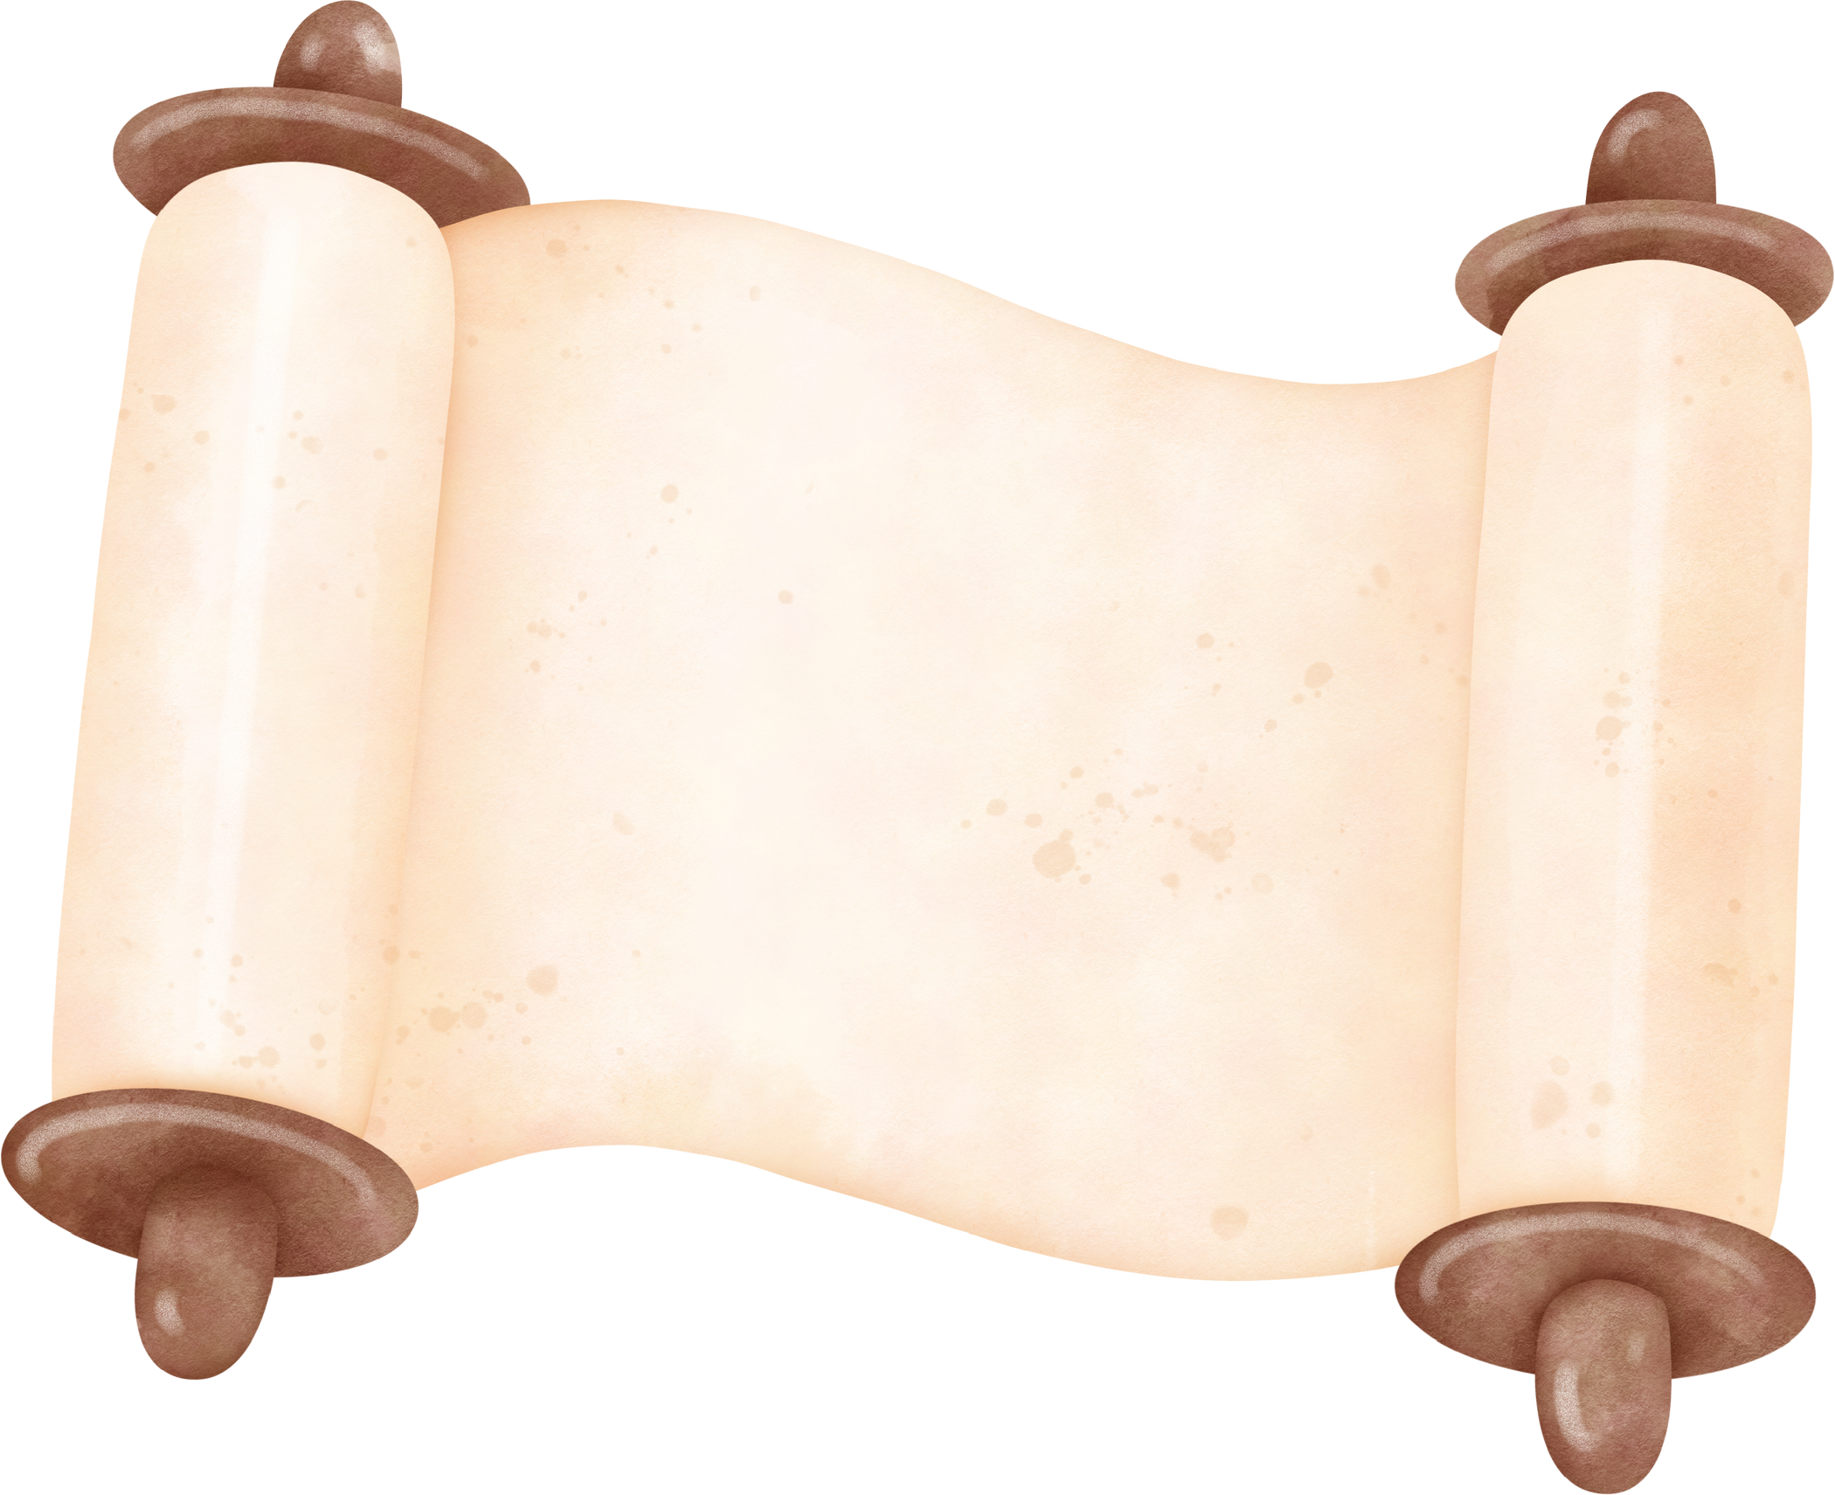
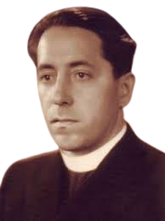
Historie událostí spolku katolických tovaryšů
Václav
Drbola

Slide 4


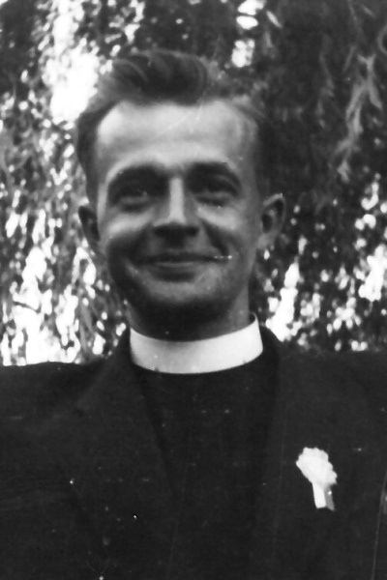
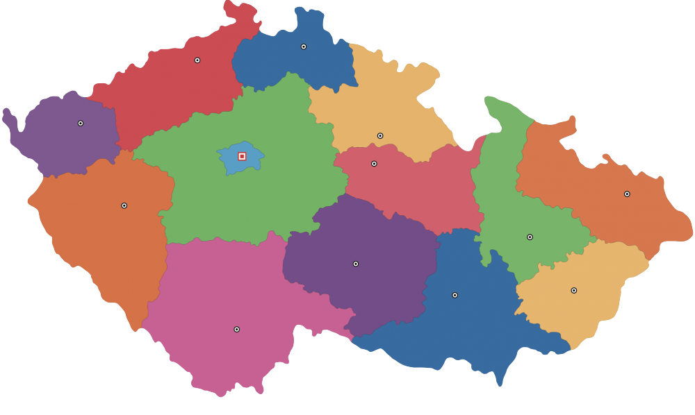
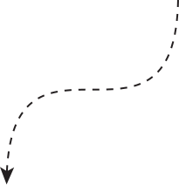
LUKOV

Slide 5
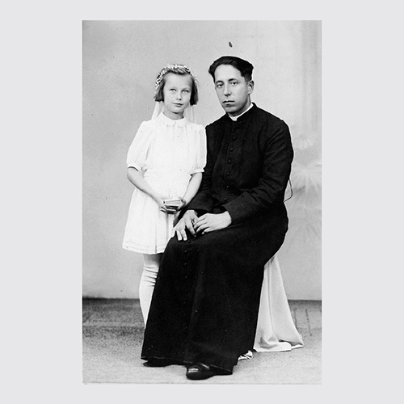
BUČOVICE

Slide 6



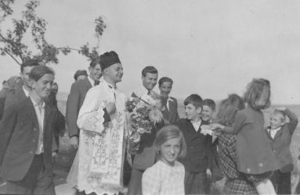


oblíbený extrovert

Slide 7
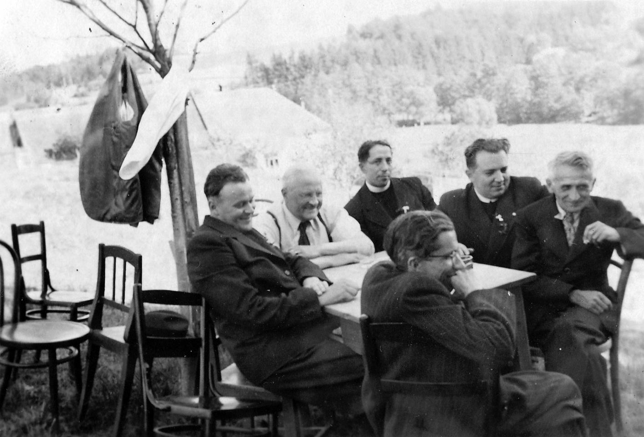
oblíbený introvert

Slide 8
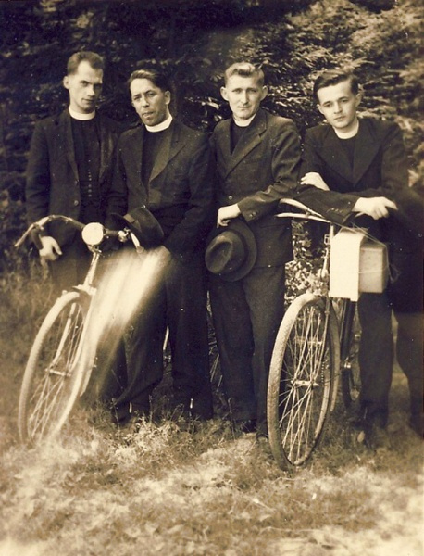
na kole...
Poznáte nás?

Slide 9

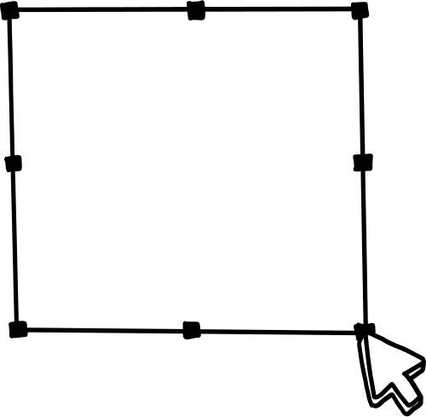



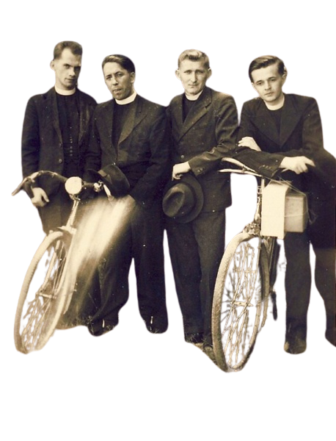
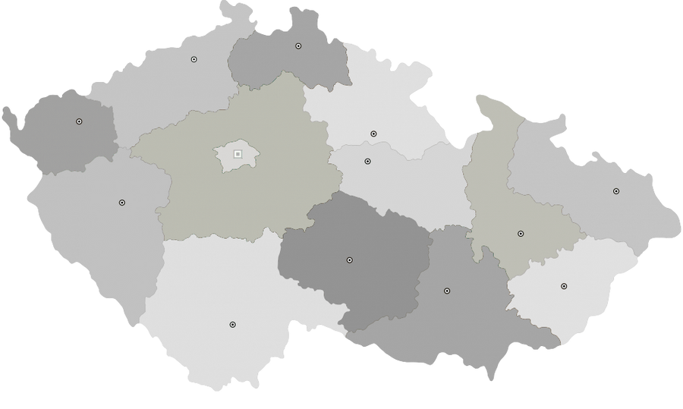
jméno: __________________
místo: ___________________
povaha: __________________
povolání:_________________
zde nalep foto
motto

Slide 10


Jaký spolek jsem vedl?
zde nalep foto
jméno: __________________
místo: ___________________
povaha: __________________
povolání:_________________

Slide 11
Použité zdroje:
  https://drbola.farnostbucovice.cz/
  MIKULÁŠEK, Jiří. Sejdeme se v nebi: životní příběh mladého kněze Jana Buly. Čtvrté, upravené a rozšířené vydání. Brno: Biskupství brněnské, 2015. ISBN 978-80-260-8201-9.
  MIKULÁŠEK, Jiří. Vejdi do radosti: pohledy do života kněze-mučedníka Václava Drboly. Brno: Biskupství brněnské, 2012. ISBN 978-80-260-2702-7.
  Testimonium martyrii č. 9
  TIC Brno, p. o.: Poválečným Brnem po stezce víry, In: YouTube, 31. 3. 2022. Dostupné z: https://www.youtube.com/watch?v=YN5YkHNa5w4. [citováno 2025-11-13].
  KOLOUCH, František. Oběť případu Babice: Jan Bula (1920-1952). Osudy. V Kostelním Vydří: Karmelitánské nakladatelství, 2016. ISBN 978-80-7195-858-1.

